Slide 1
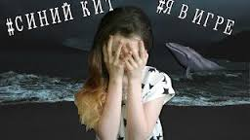
Как уберечь детей от «групп смерти»?
Все проблемы можно решить…
Жизнь можно начать с чистого листа…
И только смерть невозможно отменить…

Slide 2
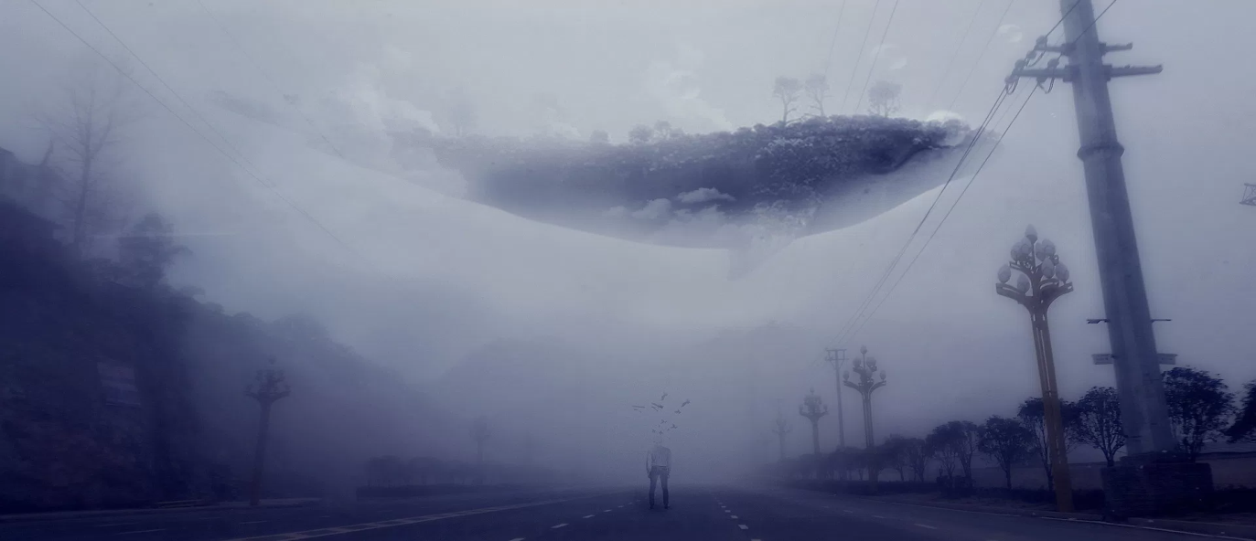
Стоит задуматься…
«Отличник ни с того ни с сего порезал вены», «Школьница выбросилась из окна», «Волна массовых самоубийств захватила наш город»… Так или иначе практически любой взрослый человек сталкивался с подобными заголовками в газетах, новостных лентах телепрограмм либо слышал что-то подобное от знакомых. А человек, имеющий при этом детей-подростков задумывался, подсознательно пытаясь вспомнить: «а не замечал ли я чего-то странного за сыном?», «почему в последнее время моя дочь ведёт себя неестественно тихо?»
Хорошо, если эти сомнения беспочвенны. И всё же лучше предупредить, чем не доглядеть и уже сейчас обладать информацией о группах суицидальной направленности, растущих в социальных сетях как грибы после дождя.

Slide 3
Что такое «группы смерти», и как они работают?
Группы смерти – это интернет-сообщества, кураторы которых подыскивают подростков в социальных сетях и, предлагая выполнять различные задания, в конечном итоге склоняют их к суициду. Как же можно проверить, состоит ли Ваш ребёнок в такой «группе»?
Страница пользователя социальной сети «ВКонтакте» состоит из нескольких разделов (вкладок). Когда ребёнок кликает на определённый «игровой» хештег (ссылку) в поисковой строке или оставляет опасную «иконку» на своей «стене», он попадает в одну из групп, где его обнаружат те, кто ищет желающих вступить в суицидальный квест . Здесь с ним связывается «куратор». Он-то и даёт задания, чтобы вроде бы проверить готов ли подросток «поиграть». «Куратор» выясняет из какой семьи новый участник, какое у него настроение, выведывает информацию, нужную для составления психологического портрета «игрока». Обычно просит прислать ещё и геоданные (координаты места, где находится играющий). Ну а потом на него валятся различные задания — проверка на смелость. Например, самое простое: нарисовать на руке шариковой ручкой кита – как знак приверженности группе. Следующим задание может быть приказ порезать себе руки опасным лезвием. Мол, покажи, что не боишься. Ну а затем…
Если подросток упирается, его можно теперь и припугнуть — мол придём к тебе домой, и тебе хуже будет. Как узнали адрес? Так ребёнок же сам передал «куратору» данные! Зачем всё это? «Кураторы» так играют!

Slide 4
На что стоит обратить особое внимание:
Любые внезапные изменения в поведении и настроении, особенно отдаляющие от близких (грубые слова, протест, игнорирование, порча имущества и т.д.).
Дети, вовлечённые в «группы смерти» подолгу сидят за компьютером, постоянно «ныряют» в телефон, обеспокоены чем-то, теряют интерес к любимым занятиям, перестают общаться с друзьями.
На будильнике установлено время 4:20. Возможно, и иное, но будильник обязательно прозвонит под утро. На вопросы взрослых о причине раннего пробуждения ребёнок говорит о срочном задании в школе, об общении с другом, живущем далеко, об интересной книге и т.д. Он обманывает Вас.
Весь день у ребёнка утомлённый, заспанный вид. Под глазами круги, внимание рассеянное, на вопросы отвечает невпопад. Настроение подавленное. Теряется аппетит.
На руках появляются неглубокие порезы в виде насечек, порезы в виде кита, бабочек, иных форм.
Посещение врача без очевидной необходимости, частые жалобы на головную боль, боль в животе («медвежья болезнь») без видимых оснований.

Slide 5
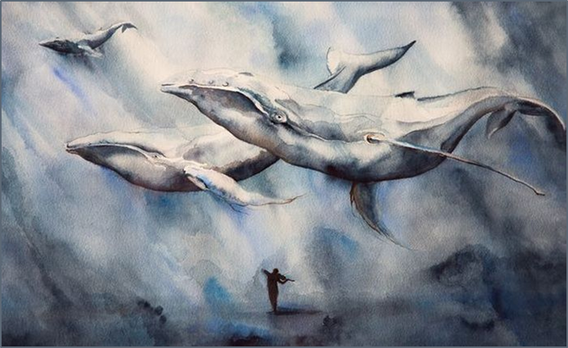
На что стоит обратить особое внимание:
Приобретение средств для совершения суицида (например, в доме появилась крепкая верёвка). На вопрос зачем дети находят убедительные ответы. Могут прямо сказать: «Вешаться». Родители в первом случае, безоговорочно, верят, во-втором, принимают слова за шутку.
Подведение итогов, приведение дел в порядок, приготовления к уходу (завершают все ранее оставленные дела, приводят свои вещи в порядок, стирают всю информацию с компьютера, планшета, телефона и т.д.).
Пренебрежение внешним видом (перестают следить за собой. Особенно хорошо проявляется у чистюль).
«Туннельное» сознание (не видят и не пытаются найти вариантов решения проблемы, думают только о проблеме).
Прощание («прощайте», «не поминайте лихом», «будьте счастливы» и т.д. Может принять форму выражения благодарности различным людям за помощь в разное время жизни).

Slide 6
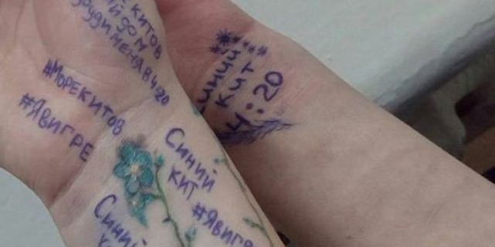
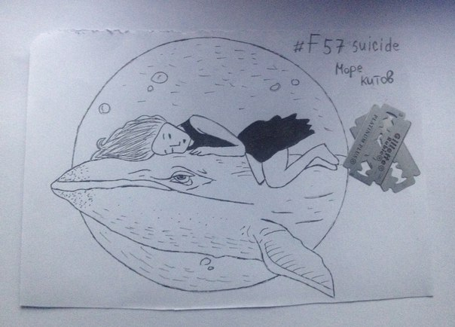
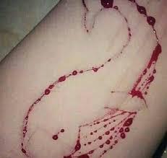
Опасные хештеги на «стене» выглядят именно так:
#RoyalManor
#deletedsky1281
#f57KMO
#f58
#d28
#мёртвыедуши
#китовморе
#разбудименяв4_20
#exit
#домкитов
#ФилиппЛис
#ssrma
#ff33
#terminal1281
#рина
#МореКитов
#killmeorder
#я_иду_в_тихийдом
#ТихийДом
#хочувигру
#150звезд
#ssrm
#f85
#домтихий
#f75
#млечныйпуть
#NoG
#няпока
#infinityeye
#китобой
#храмсмерти
#DK1281
#истина
#f57

Slide 7
Что делать, если опасения подтвердились, и Вы обнаружили, что Ваш ребёнок уже в «игре»?
Если «игра» только началась, и ребёнок на первом её этапе, если у него наблюдается 3 и более признака суицидального поведения, то Вам необходимо срочно обратиться за консультацией к опытному психологу.
Если Ваш ребёнок уже прошёл несколько этапов, выполнив задания, то без помощи невролога и психиатра обойтись будет сложно. Обратитесь за консультацией к данным специалистам незамедлительно.
Соблюдайте деликатность. Не пытайтесь обвинять ребёнка, выяснять с ним отношения, запрещать, бесцеремонно вторгаться на его страницу и требовать объяснений. Эти действия лишь отдалят его от Вас ещё больше, он предпримет дополнительные меры конспирации, либо Ваши действия могут ускорить принятие решения уйти из жизни.
Помните, ребёнок напуган. Так называемые «кураторы групп смерти» запугивают его, если он отказывается от выполнения заданий или пытается покинуть группу.

Slide 8
Скажите своему ребёнку!
Запомни: на самом деле, человек по ту сторону экрана не знает, кто ты. Если он просит написать твой адрес, номер телефона, пройти по ссылке, предлагает встречи, вступить в игры, и т.д.,
то ты можешь сказать НЕТ!
И за НЕТ тебе не будет ничего!
Даже если он высылает тебе адрес твоего места жительства, то не нужно паниковать!
Адрес он вычисляет с помощью IP и таким образом просто манипулирует!
Ты всегда можешь поговорить и рассказать нам о своих проблемах и мы защитим и тебя, и себя от бед!

Slide 9
Советы на будущее:
Установите услугу «Родительский контроль» для фильтрации опасного контента (подробности узнавайте у своего провайдера).
Контролируйте, сколько ребёнок проводит времени в социальных сетях. Не позволяйте засиживаться допоздна.
Не стесняйтесь нарушить личное пространство ребёнка и интересуйтесь его списком друзей, групп и интересных страниц. Следите за фотографиями (даже безобидный кит может быть сигналом для тревоги).
Если на теле ребёнка появились порезы, это повод для серьёзного разговора, похода к психологу.
Не можете сами найти общий язык с ребёнком? Расскажите о детском телефоне доверия 8-800-2000-122, о том, что звонок совершенно бесплатный и конфиденциальный.

